Slide 1
Curso “Gestión documental y administración de archivos”
Tema
I. Marco normativo en materia de gestión documental y administración de archivos
México , mayo de 2023.

Slide 2
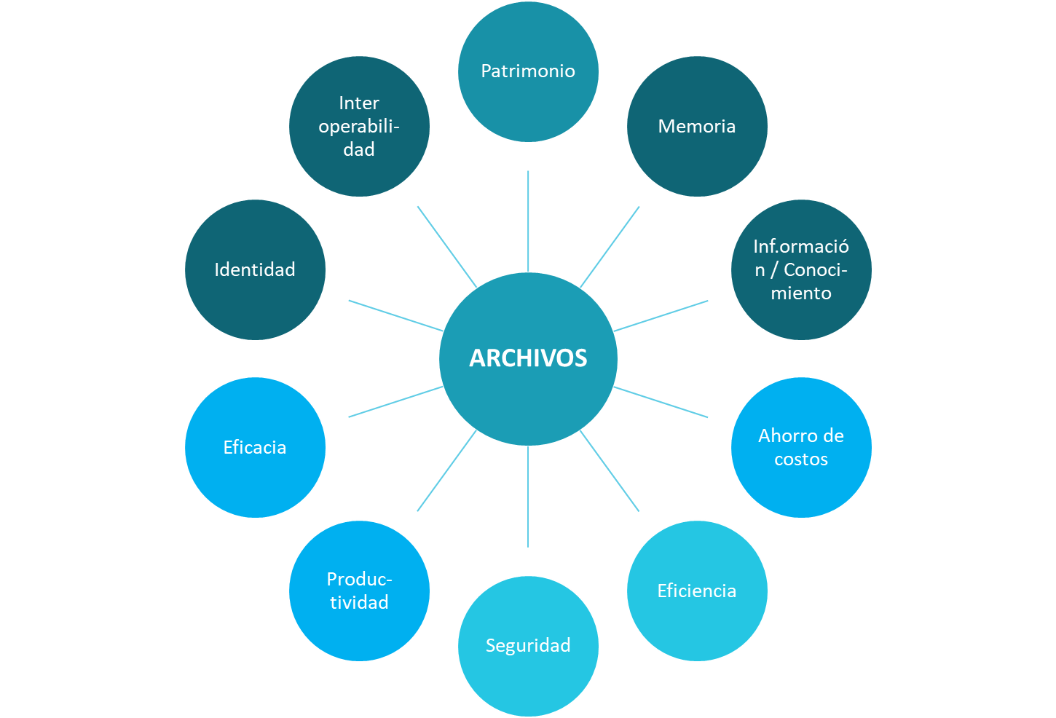
Los archivos, una constelación de valores
Alberch-Fugueras, Ramón. Archivos
Entender el pasado, construir
el futuro

Slide 3
El equilibrio entre la accesibilidad y el secretismo
Secretismo
Acceso
Introducción a la LGA, 3
Notes:
TÍTULO QUINTO OBLIGACIONES DE TRANSPARENCIA Capítulo I De las disposiciones generales .

Slide 4
El arca de las tres llaves
Curso Introducción a la LGA, 4

Slide 5
Referentes internacionales del Derecho a la información
1981
1789
1966
Declaración universal de los derechos del hombre y el ciudadano
Pacto Internacional de los Derechos civiles y políticos
1969
T2. Oct - Dic
Declaración Universal de los Derechos Humanos
Convención Americana sobre Derechos Humanos (Pacto de San José)
Introducción a la LGA, 5

Slide 6
La libre comunicación de pensamientos y opiniones es uno de los derechos más valiosos del Hombre.
"La libertad de expresión es la base de los derechos humanos, la raíz de la naturaleza humana y la madre de la verdad.
Matar la libertad de expresión es insultar los derechos humanos, es reprimir la naturaleza humana y suprimir la verdad”.
Liu Xiaobo, Premio Nobel de la Paz, 2010.
Nadie podrá ser molestado a causa de sus opiniones.
Toda persona tiene derecho a la libertad de expresión.
El derecho de libertad de expresión comprende la libertad de buscar, recibir y difundir informaciones e ideas de toda índole, ya sea oralmente, por escrito o por cualquier otro procedimiento.
El ejercicio del derecho a la libertad de expresión entraña deberes y responsabilidades y podrá estar sujeto a restricciones que deberán ser expresamente fijadas en las leyes al fin de asegurar:
el respeto a los derechos o a la reputación de los demás,
la protección de la seguridad nacional, el orden público o la salud o la moral públicas.
Introducción a la LGA, 6

Slide 7
La Declaración Universal de los Derechos Humanos
Artículo 19. Todo individuo tiene derecho a la libertad de opinión y de expresión; este derecho incluye el de no ser molestado a causa de sus opiniones, el de investigar y recibir informaciones y opiniones, y el de difundirlas, sin limitación de fronteras, por cualquier medio de expresión.
Notes:
Con la Declaración universal de los derechos humanos. Surge el concepto derecho a la información, que comprende tres facultades vinculadas entre sí: Difundir, investigar y recibir información. Agrupadas en el derecho a informar y a ser informado
CPEUM- Artículo 6º Toda persona tiene derecho al libre acceso a información plural y oportuna, así como a buscar, recibir y difundir información.

Slide 8
Derecho de Acceso a la información en la CPEUM
El derecho a la información, comprende tres facultades vinculadas entre sí: Difundir, investigar y recibir información
Constitución Política de los EUM Artículo 6º Toda persona tiene derecho al libre acceso a información plural y oportuna, así como a buscar, recibir y difundir información.
Derecho a informar y a ser informado
Curso Introducción a la LGA, 8
Notes:
Con la Declaración universal de los derechos humanos. Surge el concepto derecho a la información, que comprende tres facultades vinculadas entre sí: Difundir, investigar y recibir información. Agrupadas en el derecho a informar y a ser informado
CPEUM- Artículo 6º Toda persona tiene derecho al libre acceso a información plural y oportuna, así como a buscar, recibir y difundir información. LGA
Artículo 3. La aplicación e interpretación de esta Ley se hará acorde a la CPEUM y los tratados internacionales de los que México sea parte, privilegiando el respeto irrestricto a los derechos humanos y favoreciendo en todo tiempo la protección más amplia a las personas y el interés público.
A falta de disposición expresa en la presente Ley, se aplicarán de manera supletoria las disposiciones administrativas correspondientes en la Ley General de Responsabilidades Administrativas, la Ley Federal de Procedimiento Administrativo y Código Federal de Procedimientos Civiles, así como las leyes en materia de procedimiento administrativo y en materia civil de las entidades federativas en el ámbito de sus respectivas competencias.

Slide 9
Integración del Derecho de Acceso a la información en la CPEUM: reformas al artículo 6°
1977
2002
2003
2007
2014
“El derecho a la información será garantizado por el Estado.”
Ley Federal de Transparencia y Acceso a la Información Publica Gubernamental
Toda la información en posesión de cualquier autoridad… es pública y sólo podrá ser reservada temporalmente por razones de interés público….
Principio de máxima publicidad; Protección DP.
Amplía el catálogo de sujetos obligados a transparentar su información.
Consolida el sistema nacional de transparencia
Obligación de documentar todo acto que derive de las facultades, competencias o funciones y mantener archivos actualizados…
Obligación de preservar documentos en archivos administrativos actualizados y publicar por medios electrónicos , la información completa y actualizada de los indicadores de gestión y el ejercicio de los recursos públicos.
Introducción a la LGA, 9
Notes:
… cualquier autoridad, entidad, órgano y organismo de los Poderes Ejecutivo, Legislativo y Judicial, órganos autónomos, partidos políticos, fideicomisos y fondos públicos, así como cualquier otra persona física, moral o sindicato que reciba y ejerza recursos públicos o realice actos de autoridad en el ámbito federal, estatal y municipal.

Slide 10
La vinculación y complementariedad legal
LGA
LGTAIP
LGPDPPSO
LGRA
Curso Introducción a la LGA, 10

Slide 11
Vinculación entre la LGTAIP y la LGA: Obligaciones y responsabilidades de los Sujetos Obligados
Documentar todos actos que deriven del ejercicio de facultades, competencia o funciones.
Constituir y mantener actualizados los sistemas de archivo y gestión documental.
Aplicar principios de acceso a la información contenida en los archivos.
Elaborar y difundir los instrumentos de control y consulta archivística y la guía de archivo.
Curso Introducción a la LGA, 11

Slide 12
Vinculación LGTAIP-LGA
Documentar y gestionar archivos
LGTAIP
LGA
Documentar todo acto que derive del ejercicio de sus facultades, competencias o funciones. (Art. 18)
…los sujetos obligados deberán cumplir con las siguientes obligaciones, según corresponda, de acuerdo a su naturaleza: (Art. 24)
IV. Constituir y mantener actualizados sus sistemas de archivo y gestión documental conforme a la normatividad aplicable.
Los SO deberán producir, registrar, organizar y conservar los documentos de archivo sobre todo acto que derive del ejercicio de sus facultades, competencias o funciones…. (Art. 7).
Cada SO es responsable de organizar y conservar sus archivos; de la operación de su sistema institucional; del cumplimiento de la Ley… y de garantizar que no se sustraigan, dañen o eliminen documentos de archivo y la información a su cargo. (Art. 10)
Las áreas productoras de la documentación deben prever los impactos institucionales en caso de no documentar adecuadamente sus procesos de trabajo. (Art. 53 f. III)
Curso Introducción a la LGA, 12

Slide 13
Impactos institucionales por no documentar adecuadamente
Incumplimiento al mandato constitucional y legal de documentar y gestionar los archivos
Atención deficiente de solicitudes de información
Incumplimiento a las obligaciones de transparencia
Cancelación de derechos
Desorden y acumulación documental, rezago en procesos y pérdida de información

Slide 14
Vinculación LGTAIP-LGA
Acceso a la información
LGTAIP
LGA
Presunción de existencia de la información si se refiere a las facultades, competencias y funciones de los S.O. (Art. 19).
Ante la negativa o inexistencia, el S.O. deberá demostrar que la información solicitada está prevista en alguna de las excepciones contenidas en la Ley o demostrar que la información no se refiere a alguna de sus facultades, competencias o funciones. (Art. 20).
Toda la información contenida en los documentos de archivo producidos, obtenidos, adquiridos, transformados o en posesión de los SO, será pública y accesible a cualquier persona en los términos y condiciones de la legislación en materia de transparencia y acceso a la información pública y de PDP. (Art. 6)
La responsabilidad de preservar íntegramente los documentos de archivo…. y de la organización, conservación y el buen funcionamiento del sistema institucional, recaerá en la máxima autoridad de cada SO. (Art. 16)
Curso Introducción a la LGA, 14

Slide 15
Vinculación LGTAIP-LGA
Instrumentos
LGTAIP
LGA
Los S.O. deberán contar con los instrumentos de control y de consulta archivísticos…
Cuadro general de clasificación archivística,
Catálogo de disposición documental, e Inventarios documentales. (Art. 13)
y
…deberán contar y poner a disposición del público la Guía de archivo documental y el Índice de expedientes clasificados como reservados que refiere la LFTAIP. (Art. 14)
Poner a disposición del público y mantener actualizado el catálogo de disposición y guía de archivo documental.
(Art. 70 fracción XLV)
Curso Introducción a la LGA, 15

Slide 16
Vinculación normativa en materia de archivos
Ley General de Responsabilidades Administrativas (DOF, 18-07-2016)
Artículo 49. Incurrirá en Falta administrativa no grave el servidor público cuyos actos u omisiones incumplan o transgredan lo contenido en las obligaciones siguientes:
V. Registrar, integrar, custodiar y cuidar la documentación e información que por razón de su empleo, cargo o comisión, tenga bajo su responsabilidad, e impedir o evitar su uso, divulgación, sustracción, destrucción, ocultamiento o inutilización indebidos;
VII. Rendir cuentas sobre el ejercicio de las funciones, en términos de las normas aplicables;
Curso Introducción a la LGA, 16

Slide 17
Ley General de Archivos
Diario Oficial de la Federación, 15 de junio de 2018.

Slide 18
Disposiciones generales Artículo 1
LEY GENERAL DE ARCHIVOS
Establecer los principios y bases generales para la organización y conservación, administración y preservación homogénea de los archivos en posesión de los SO;
Determinar las bases de organización y funcionamiento del Sistema Nacional de Archivos; y
Fomentar el resguardo, difusión y acceso público de archivos privados de relevancia histórica, social, cultural, científica y técnica de la Nación.
Curso Introducción a la LGA, 18
Notes:
Personas físicas, morales y/o sindicatos que reciban recursos públicos o realicen actos de autoridad

Slide 19
Disposiciones generales (Art.1)
Federal
Estatal
Municipal
Poder ejecutivo
Partidos políticos
Poder legislativo
Sindicatos
Fideicomisos y fondos públicos
Poder judicial
Órganos autónomos
Personas físicas y
morales
Fideicomisos
Introducción a la LGA, 19
Notes:
Personas físicas, morales y/o sindicatos que reciban recursos públicos o realicen actos de autoridad

Slide 20
Principios
Artículo 5
Conservación
Integridad
Accesibilidad
Procedencia
Disponibilidad
Introducción a la LGA, 20
Notes:
Artículo 5. Los sujetos obligados que refiere esta Ley se regirán por los siguientes principios:
Conservación: Adoptar las medidas de índole técnica, administrativa, ambiental y tecnológica, para la adecuada preservación de los documentos de archivo;
Procedencia: Conservar el origen de cada fondo documental producido por los sujetos obligados, para distinguirlo de otros fondos semejantes y respetar el orden interno de las series documentales en el desarrollo de su actividad institucional;
Integridad: Garantizar que los documentos de archivo sean completos y veraces para reflejar con exactitud la información contenida;
Disponibilidad: Adoptar medidas pertinentes para la localización expedita de los documentos de archivo, y
V. Accesibilidad: Garantizar el acceso a la consulta de los archivos de acuerdo con esta Ley y las disposiciones jurídicas aplicables.

Slide 21
La concepción sistémica de los archivos en la LGA
Sistemas Locales de Archivos. (Art.70)
El Consejo estatal es su órgano de coordinación.
Sistema Institucional de Archivos. (Art. 20)
El Área Coordinadora de Archivos es su órgano de coordinación.
Sistema Nacional de Archivos. (Art.64)
El Consejo Nacional de Archivos es su órgano de coordinación.
Introducción a la LGA, 21
Notes:
SNA- Modelo con enfoque integral sobre el tratamiento de los documentos de archivo.
Se concibió como un mecanismo de colaboración y permanente de los SO para promover el manejo uniforme e integral de los archivos, mediante el desarollo normativo, técnico, y tecnológico.

Slide 22
El Sistema Nacional de Archivos
Consejo Nacional de Archivos. Es el órgano de coordinación del SNA,
Integración:
AGN (preside), SEGOB, SFP, Cámara de Diputados, Cámara de Senadores, Poder Judicial de la Federación, INAI, INEGI, ASF, Bancomex, los Consejos Locales, Archivos privados, Consejo Técnico y Científico Archivístico. (Art. 65)
Sistema Nacional de Archivos. Conjunto orgánico y articulado de…
tendientes a cumplir con los fines de la organización y administración homogénea de los archivos de los S.O. (Art. 64)
SNA
CONARCH
Instancias
Relaciones
funcionales
Métodos y
procedimientos
Instrumentos
Estructuras
Normas
Servicios
Introducción a la LGA, 22
Notes:
La LGA determina la centralización normativa y dota la SNA de facultades para emitir criterios de organización y administración de los archivos vinculantes para los SO.
Asimismo la Ley determina la descentralización operativa para respetar la autonomía de los órganos estatales y municipales

Slide 23
Atribuciones del Consejo Nacional de Archivos
Art. 67
Aprobar y difundir la normativa de gestión documental y administración de archivos…
1
2
Formular recomendaciones archivísticas para la emisión de normativa para la organización de expedientes judiciales.
3
Emitir recomendaciones para la aplicación de la Ley.
Aprobar los lineamientos que establezcan las bases para la creación y uso de sistemas automatizados para la gestión documental y administración de archivos…
4
Aprobar acciones de difusión, divulgación y promoción de los archivos como fuente de información esencial, del valor de los datos abiertos de los documentos de archivo electrónico y como parte de la memoria colectiva.
5
6
Aprobar la política nacional de gestión documental y administración de archivos.
7
Promover estrategias de difusión y divulgación del trabajo archivístico, del patrimonio documental y del patrimonio documental de la Nación.
Introducción a la LGA, 23
Notes:
Órgano nacional responsables de la Aprobar la normativa y la política nacional en materia de GD y archivos, incluyendo al SGDE. Emitir recomendaciones los sujetos obligados de los tres ámbitos de gobierno.

Slide 24
La gestión documental, un desafío para los Sujetos Obligados
Administrar, organizar y conservar de manera homogénea los documentos de archivo
Establecer un Sistema Institucional de Archivos y realizar los procesos de GD
Conformar un Grupo Interdisciplinario para coadyuvar en la valoración documental
Art.50
Inscribir a sus archivos en el Registro Nacional
Destinar espacios, equipos e infraestructura para el funcionamiento de los archivos
Elaborar un Programa Anual en materia Archivística
Art. 50
Contar con instrumentos de control y consulta archivística, guía de archivo e índices de expedientes reservados
Art. 13 y 14
Llevar a cabo la capacitación y profesionalización del personal de archivos
Art. 30, 31, 32
Obligaciones
Introducción a la LGA, 24
Notes:
III. Integrar los documentos en expedientes;;
VI. Dotar a los documentos de archivo de los elementos de identificación necesarios para asegurar que mantengan su procedencia y orden original;
VIII. Promover el desarrollo de infraestructura y equipamiento para la gestión documental y administración de archivos;
IX. Racionalizar la producción, uso, distribución y control de los documentos de archivo;
X. Resguardar los documentos contenidos en sus archivos;
XI. Aplicar métodos y medidas para la organización, protección y conservación de los documentos de archivo, considerando el estado que guardan y el espacio para su almacenamiento; así como procurar el resguardo digital de dichos documentos, de conformidad con esta Ley y las demás disposiciones jurídicas aplicables, y

Slide 25
Establecer el Sistema Institucional de Archivos
Artículo 20
El SIA es el conjunto de registros, procesos, procedimientos, criterios, estructuras, herramientas y funciones que desarrolla cada sujeto obligado y sustenta la actividad archivística, de acuerdo con los procesos de gestión documental.

Slide 26
El Sistema Institucional de Archivos
Artículo 21
El Sistema Institucional de Archivos es el conjunto de… registros…
Documento de archivo. El registra un hecho, acto, administrativo, jurídico, fiscal o contable producido o recibido en el ejercicio de las facultades o funciones de los S.O., con independencia de su soporte…
Expediente: Unidad documental compuesta por documentos de archivo, ordenados y relacionados por un mismo asunto, actividad o trámite de los SO;.
Serie. Conjunto de documentos producidos por un organismo, en el ejercicio de una competencia concreta o en el desarrollo de una determinada función.
Fondo: Conjunto de documentos producidos orgánicamente por un SO…

Slide 27
El Sistema Institucional de Archivos
Artículo 21
El Sistema Institucional de Archivos es el conjunto de criterios, procedimientos
Leyes y
legislación
Normas y reglamentos
Normas
técnicas
Políticas
Lineamientos
Manuales…

Slide 28
El Sistema Institucional de Archivos
Artículo 21
El SIA es el conjunto de registros, procesos, procedimientos, criterios, estructuras, herramientas y funciones que desarrolla cada sujeto obligado y sustenta la actividad archivística, de acuerdo con los procesos de gestión documental
Oficina Correspondencia
Archivo de trámite
Archivo de Concentración
Archivo Histórico
Los subsistemas de archivo

Slide 29
El Sistema Institucional de Archivos
Artículo 21
El Sistema Institucional de Archivos es el conjunto de herramientas…
Capacitación
del personal de archivos
Instrumentos de control y consulta
Sistema automatizado de GD

Slide 30
El Sistema Institucional de Archivos
Artículo 21
1
Producción
2
Organización
El SIA es el conjunto de registros, procesos, procedimientos, criterios, estructuras, herramientas y funciones que desarrolla cada sujeto obligado y sustenta la actividad archivística, de acuerdo con los procesos de gestión documental.
3
4
Acceso y consulta
Valoración
5
Conservación
Gestión documental: Tratamiento integral de la documentación a lo largo de su ciclo vital
Artículo 3, frac. XXXIV.

Slide 31
El Sistema Institucional de Archivos
1
Producción
2
Organización
3
Acceso y consulta
4
Valoración
5
Conservación

Slide 32
Integración del Sistema Institucional de Archivos
Artículo 21
Área coordinadora de archivos
Grupo interdisciplinario
de valoración documental
Archivos de
trámite
Archivo de Concentración
SIA
Área de correspondencia
Archivo
Histórico
Introducción a la LGA, 32

Slide 33
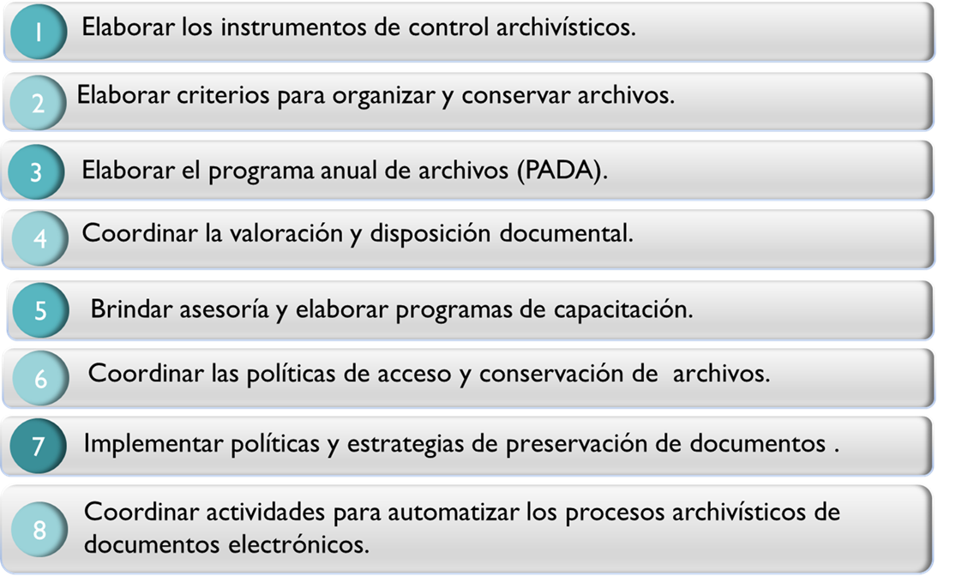
Funciones de las instancias del SIA: Área Coordinadora de Archivos
Artículo 28
Área coordinadora de archivos. A la instancia encargada de promover y vigilar el cumplimiento de las disposiciones en materia de gestión documental y administración de archivos, así como de coordinar las áreas operativas del SIA;

Slide 34
Funciones de las instancias operativas: Área de correspondencia
Artículo 29
1
Recepción,
SIA
2
Registro,
1. Área de correspondencia
3
Seguimiento,
4
Despacho
de la documentación para la integración de los expedientes de los archivos de trámite.

Slide 35
Funciones de las instancias operativas: Archivo de Trámite
Artículo 30
Archivo de trámite. Al integrado por documentos de archivo de uso cotidiano y necesario para el ejercicio de las atribuciones y funciones de los sujetos obligados. Artículo 4, frac. V
1
Integrar y organizar expedientes.
2
Asegurar la localización y consulta de expedientes.
3
Resguardar los archivos y la información clasificada.
Archivos de trámite
Archivos de trámite
4
Colaborar con el ACA en la elaboración de instrumentos archivísticos.
SIA
5
Trabajar de acuerdo con los criterios y recomendaciones que establezca el ACA.
Área de correspondencia
6
Realizar transferencias primarias.

Slide 36
Funciones de las instancias operativas: Archivo de Concentración
Artículo 31
Archivo de concentración. Al integrado por documentos transferidos desde las áreas o unidades productoras, cuyo uso y consulta es esporádica y que permanecen en él hasta su disposición documental; Articulo 4, frac. IV
1
Asegurar los fondos bajo su resguardo.
2
Recibir transferencias primarias y brindar servicios de préstamo /consulta.
Resguardar los archivos y la información clasificada.
Archivos de
trámite
Archivo de Concentración
3
4
Colaborar con el ACA en la elaboración de instrumentos archivísticos.
SIA
5
Promover la baja documental de expedientes.
Área de correspondencia
6
Identificar los expedientes con valores históricos.
Archivos de
trámite
#313131
7
Publicar, cada año, los dictámenes, actas de baja y de transferencia.
8
Realizar transferencias secundarias.

Slide 37
Funciones del Archivo Histórico
Artículo 32
Archivo histórico: Al integrado por documentos de conservación permanente y de relevancia para la memoria nacional, regional o local de carácter público.
Artículo 4, VIII
1
Recibir transferencias secundarias.
2
Organizar y conservar expedientes.
3
Difundir el patrimonio documental.
4
Establecer procedimientos de consulta.
Archivos de
trámite
Archivo de Concentración
5
Colaborar en la elaboración de instrumentos archivísticos.
SIA
6
Implementar políticas y estrategias de preservación de documentos.
4. Archivo
Histórico
7
Aplicar mecanismos y herramientas tecnológicas para mantener a disposición los expedientes.
Área de correspondencia
7

Slide 38
El Grupo Interdisciplinario de Valoración documental: integración
Artículo 50
Conformar un Grupo Interdisciplinario para apoyar en el proceso de valoración documental.
I. Área Jurídica
5. Unidad de Transparencia
2. Planeación y/o mejora continua
6. Órgano Interno de Control
3. Coordinación de Archivos
7. Unidades/áreas administrativas productoras de información
4. Tecnologías de información
Artículo 54. El Grupo Interdisciplinario para su funcionamiento emitirá sus reglas de operación.
Curso Introducción a la LGA, 38

Slide 39
El Grupo Interdisciplinario - Actividades
Artículo 52
Coadyuvar en el análisis de los procesos y procedimientos institucionales que dan origen a la documentación que integran los expedientes de cada serie documental.
Colaborar con las áreas productoras a establecer los valores documentales, vigencias, plazos de conservación y disposición documental de las series documentales.
Formular opiniones, referencias técnicas sobre valores documentales, pautas de comportamiento y recomendaciones sobre la disposición documental de las series documentales.
Series
documentales
Valores documentales
Plazos de conservación
Vigencias
Acciones de disposición
Introducción a la LGA, 39

Slide 40
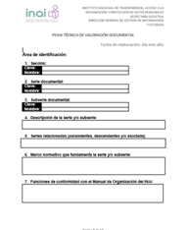
El Grupo Interdisciplinario de VD: funciones
Artículo 52
Sugerir que el contenido de las fichas técnicas de valoración documental esté alineado con la operación funcional, misional y objetivos estratégicos del SO;
Advertir que en las fichas técnicas de valoración documental se incluya y se respete el marco normativo que regula la gestión institucional;
Recomendar que se realicen procesos de automatización en apego a lo establecido para la gestión documental y administración de archivos,
Ficha técnica
CaDiDo
Introducción a la LGA, 40

Slide 41
Funciones del ACA en el GIVD
Artículo 51
Propicia la creación y formalización
del GIVD
Convoca a reuniones de trabajo
Lleva el registro y el seguimiento de acuerdos del GIVD
Establece Plan de trabajo para elaborar fichas técnicas para integrar/actualizar el CADIDO
Modera
reuniones
Calendario de visitas a áreas productoras.
Calendario sesiones del GI
Preparar herramientas metodológicas.
Coordinador de Archivos
Introducción a la LGA, 41

Slide 42
La planeación archivística: El Programa anual de desarrollo archivístico
Elaboración
PADA
Todos los SO que cuenten con SIA deberán elaborar un PADA.
Artículo 23
Validación
Por parte el titular del SO o por quien éste designe.
Artículo 28, f. III
Publicación en el portal electrónico del Sujeto Obligado
Los primeros 30 días naturales del ejercicio en curso.
PADA: Informe anual del ejercicio inmediato anterior.
A más tardar el último día de enero del siguiente año.
Artículo 26
Notes:
Artículo 23. Los sujetos obligados que cuenten con un sistema institucional de archivos, deberán elaborar un programa anual y publicarlo en su portal electrónico en los primeros treinta días naturales del ejercicio fiscal correspondiente

Slide 43
El Programa Anual de Desarrollo Archivístico (PADA). Requisitos para su formulación.
Artículo 24
Artículo 25
Elaboración
Enfoque
Prioridades institucionales
Contenido
Integrar elementos de planeación, programación y evaluación para el desarrollo de archivos
Administración de riesgos
Protección de DH y otros derechos, y
Apertura proactiva de la información
Definir prioridades e integrar recursos económicos, tecnológicos
y operativos disponibles
Incluir programas de organización y capacitación en gestión documental y de archivos
Mecanismos de consulta, seguridad de Inf.. Administración, uso, control y preservación de archivos electrónicos
.
Introducción a la LGA, 43
Notes:
Artículo 23. Los sujetos obligados que cuenten con un sistema institucional de archivos, deberán elaborar un programa anual y publicarlo en su portal electrónico en los primeros treinta días naturales del ejercicio fiscal correspondiente

Slide 44
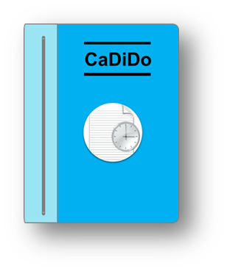
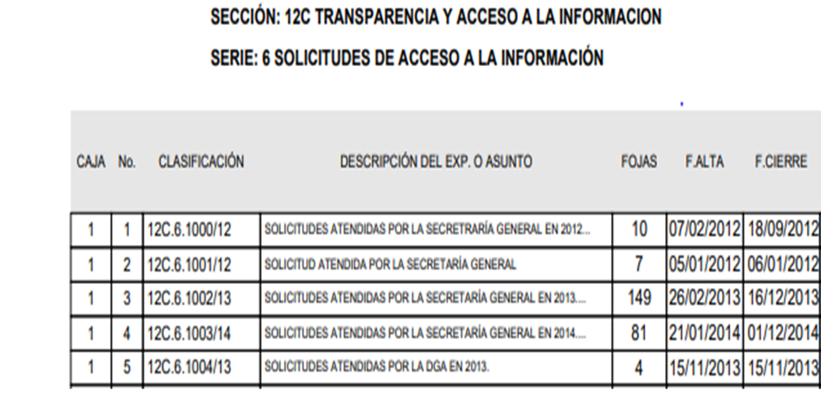
De los procesos de entrega-recepción
Artículo 17
Los servidores públicos que deben elaborar un acta de entrega-recepción al separarse de su empleo, cargo o comisión, en los términos de las disposiciones jurídicas aplicables, deberán entregar:
Los archivos que se encuentren bajo su custodia.
Los instrumentos de control y consulta archivísticos actualizados, señalando los documentos con posible valor histórico de acuerdo con el catálogo de disposición documental.
Introducción a la LGA, 44

Slide 45
De los proceso de entrega-recepción
Artículo 18
Destino de los archivos en caso de fusión, extinción, o cambio de adscripción del sujeto obligado, área o unidad administrativa.
En el ámbito federal,
Si algún SO, área o unidad de éste, se fusiona, extingue o cambia de adscripción, el responsable del proceso de transformación deberá asegurar que todos los documentos de archivo y los instrumentos de control y consulta archivísticos sean trasladados a los archivos que correspondan...
En ningún caso, la entidad receptora podrá modificar los instrumentos de control y consulta archivísticos.
En caso de la liquidación o extinción de una entidad de la Administración Pública Federal será obligación del liquidador remitir copia del inventario documental, del fondo que se resguardará, al Archivo General. Artículo 19
Curso Introducción a la LGA, 45

Slide 46
Llevar a cabo la capacitación y profesionalización del personal de archivos
“El funcionamiento adecuado del SIA descansa EN:
en el conocimiento,
en la comprensión de la teoría y prácticas archivísticas , y en
la capacidad de uso de las herramientas
por parte de todos los servidores públicos implicados en sus procesos y actividades”.
Introducción a la LGA, 46
Notes:
La formación es una herramienta operativa. Aseguran la funcionalidad del sistema desde un punto de vista operativo:
1. El funcionamiento adecuado del SIA descansa en el conocimiento, en la comprensión y en la capacidad de uso de las herramientas por parte de todos los implicados de una organización, que deben ser objeto de una formación instrumental y continua que les permita además de su explotación, poder participar en su desarrollo, de acuerdo con los distintos niveles establecidos

Slide 47
Llevar a cabo la capacitación y profesionalización del personal de archivos
Los responsables de los archivos de trámite, concentración e histórico deben contar con los conocimientos, habilidades, competencias y experiencia archivísticos acordes a su responsabilidad;
El Sistema Nacional estará coordinado con el SNT y el SN Anticorrupción y deberá:
Fomentar en los sistemas, la capacitación y la profesionalización del personal encargado de la organización y coordinación de los sistemas de archivo…
Art. 74
Los SO deberán promover la capacitación en las competencias laborales en la materia y la profesionalización de los responsables de las áreas de archivo. Art. 99
Podrán celebrar acuerdos interinstitucionales y convenios con instituciones educativas, centros de investigación y organismos públicos o privados, para recibir servicios de capacitación en materia de archivos. Art. 100
Los titulares de las unidades administrativas tienen la obligación de establecer las condiciones que permitan la capacitación de los responsables para el buen funcionamiento de sus archivos.
Art. 30, 31, 32
Introducción a la LGA, 47
Notes:
La formación es una herramienta operativa. Aseguran la funcionalidad del sistema desde un punto de vista operativo:
1. El funcionamiento adecuado del SIA descansa en el conocimiento, en la comprensión y en la capacidad de uso de las herramientas por parte de todos los implicados de una organización, que deben ser objeto de una formación instrumental y continua que les permita además de su explotación, poder participar en su desarrollo, de acuerdo con los distintos niveles establecidos

Slide 48
El acceso a los documentos históricos
Artículo 36
Documentos históricos: Los que se preservan permanentemente porque poseen valores evidenciales, testimoniales e informativos relevantes para la sociedad, y forman parte íntegra de la memoria colectiva del país y son fundamentales para el conocimiento de la historia nacional, regional o local;
Los documentos contenidos en los archivos históricos son fuentes de acceso público.
Al concluir la vigencia documental y autorizada la transferencia secundaria a un archivo histórico, éstos no podrán ser clasificados como reservados o confidenciales…
Archivo General de Indias: el templo de la documentación colonial
https://www.youtube.com/watch?v=pE0jcroQGc4

Slide 49
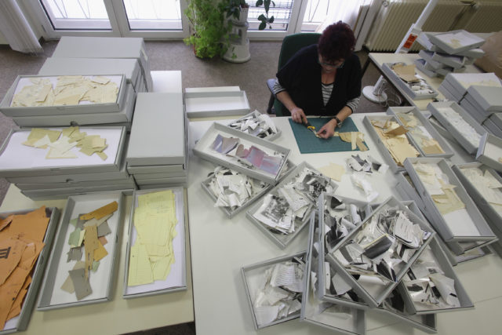
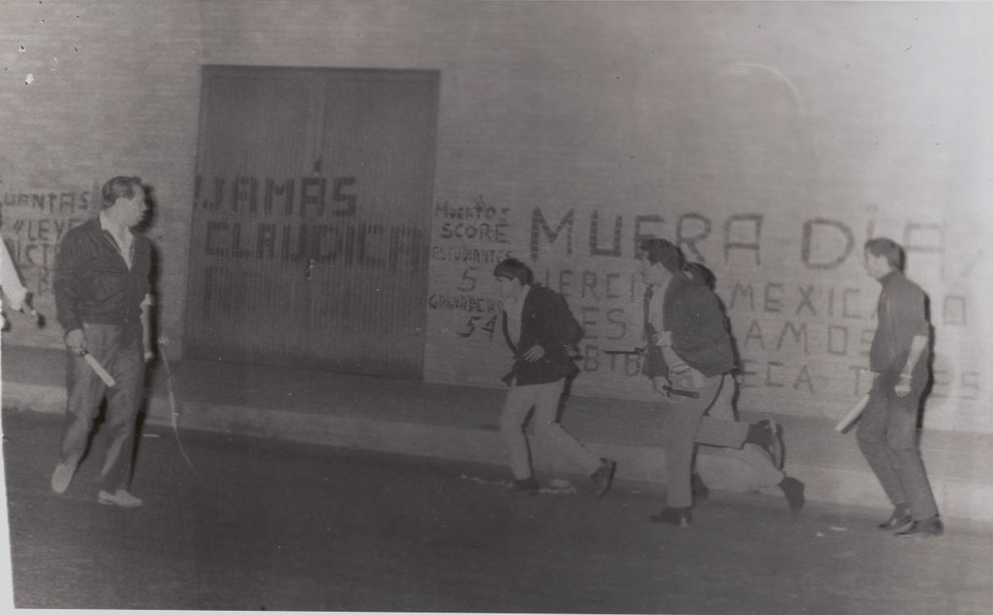
El acceso a los documentos históricos
Artículo 36
No podrá clasificarse como reservada aquella información que esté relacionada con violaciones graves a derechos humanos o delitos de lesa humanidad.
Archivos de la Stasi (Alemania)
Movimiento Estudiantil de 1968
Introducción a la LGA, 49
Notes:
Represión de estudiantes de las Preparatoria 9 por parte del grupo especial identificados con pañuelo blanco y macana en la mano, 26 de septiembre de 1968. AGN, DGIPS, caja 2911 A

Slide 50
El acceso a los documentos con valores históricos que obran en AC
Artículo 36
DOCUMENTOS
PLAZO Y ACCESO
Tienen valores históricos >
Conservación permanente
Contienen datos personales sensibles.
Conservación en Archivo Concentración: 70 años a partir de la fecha de la creación del documento.
Acceso restringido por el mismo plazo.
Ideología, creencias religiosas, filosóficas o morales
Migratorios
Pasatiempos, entretenimiento
Salud
Vida sexual
Datos procedimientos judiciales

Slide 51
Excepciones a la restricción de acceso a documentos con valores históricos y datos sensibles que obren en el AC
Artículo 38
El INAI, en su caso, los organismos garantes de las entidades federativas… determinarán el procedimiento para permitir el acceso a la información de un documento con valores históricos, que no haya sido transferido a un archivo histórico y que contenga datos personales sensibles, de manera excepcional en los siguientes casos:
Documentos con valor histórico con DP sensibles
Sean relevantes para la investigación y estudios.
El interés público es mayor que la invasión a la privacidad.
Beneficien de forma contundente al titular de la información.
La información sea solicitada por un familiar directo del titular de los datos.
¿ ?
¿ ?
INAI
Órganos garantes locales
¿ ?

Slide 52
Sobre los plazos de conservación de documentos con valor histórico en el Archivo de Concentración
Artículo 37
El Sujeto Obligado deberá …
Asegurar el cumplimiento de los plazo de conservación establecidos en el CaDiDo.
No exceder el plazo que establece la normatividad específica aplicable.
No exceder el plazo de uso, consulta y utilidad de la información.
En ningún caso el plazo podrá exceder de 25 años.
Introducción a la LGA, 52
Notes:
El SO deberá asegurar que se cumplan los plazos de conservación establecidos en el catálogo de disposición documental y que los mismos no excedan el tiempo que la normatividad específica que rija las funciones y atribuciones del SO obligado disponga, o en su caso, del uso, consulta y utilidad que tenga su información.

Slide 53
De los Documentos de archivo electrónicos
Objetivos de la LGA
Sentar las bases para el desarrollo y la implementación de un sistema integral de gestión de documentos electrónicos encaminado al establecimiento de gobiernos digitales y abiertos …. que beneficien con sus servicios a la ciudadanía;
Imagen tomada de : https://lcg.mx/el-gobierno-digital-en-mexico/?utm_source=rss&utm_medium=rss&utm_campaign=el-gobierno-digital-en-mexico

Slide 54
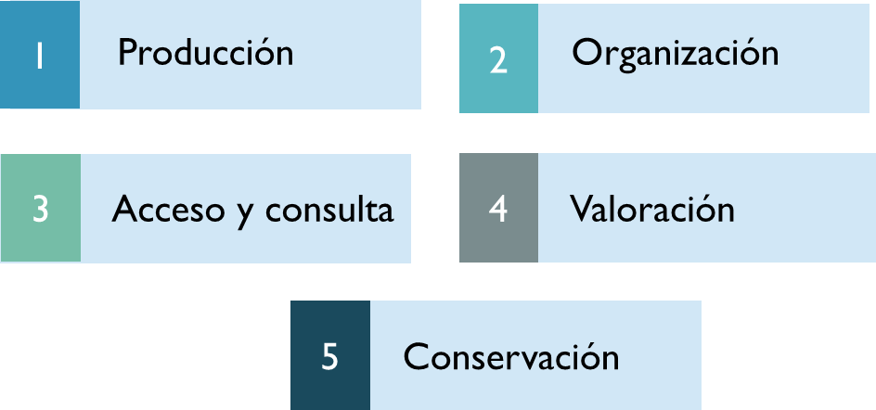
Documentos de archivo electrónicos- Tratamiento
Artículo 41
Además de los procesos de gestión previstos en el artículo 12, se deberá contemplar para la gestión documental electrónica la incorporación, asignación de acceso, seguridad, almacenamiento, uso y trazabilidad
Incorporación
Asignación de acceso
Seguridad
Almacenamiento
Uso y trazabilidad
Artículo 28, f. V. Coordinar las actividades destinadas a la modernización y automatización de los procesos archivísticos y a la gestión de documentos electrónicos de las áreas operativas; .
Introducción a la LGA, 54

Slide 55
Documentos de archivo electrónicos en el PADA
Artículo 42.
Los SO establecerán en su Programa anual:
Procedimientos para la generación, administración, uso, control y migración de formatos electrónicos, y
Planes de preservación y conservación de largo plazo que contemplen la migración, la emulación o cualquier otro método de preservación y conservación de los documentos de archivo electrónicos, apoyándose en las disposiciones emanadas del CONARCH.
Introducción a la LGA, 55

Slide 56
Documentos de archivo electrónicos: preservación
Artículo 43. Los SO establecerán en el programa anual la estrategia de preservación a largo plazo de los documentos de archivo electrónico y las acciones que garanticen los procesos de gestión documental electrónica.
Establecer en el PADA una estrategia de preservación digital a largo plazo de los documentos de archivo electrónico. Artículo 43.
Realizar acciones que garanticen los procesos de gestión documental electrónica.
Articulo 44. Los SO adoptarán las medidas de organización, técnicas y tecnológicas para garantizar la recuperación y preservación de los documentos de archivo electrónicos producidos y recibidos que se encuentren en un sistema automatizado para la gestión documental y administración de archivos, bases de datos y correos electrónicos a lo largo de su ciclo vital; .
Adoptar medidas de organización, técnicas y tecnológicas para garantizar la recuperación y preservación de los documentos de archivo electrónicos producidos y recibidos que se encuentren en:
Artículo 44
Notes:
Los documentos de archivo electrónicos que pertenezcan a series documentales con valor histórico se
deberán conservar en sus formatos originales, así como una copia de su representación gráfica o visual,
además de todos los metadatos descriptivos

Slide 57
Documentos de archivo electrónicos y la firma electrónica
Artículo 48. Los SO que, por sus atribuciones, utilicen la firma electrónica avanzada para realizar trámites o proporcionar servicios que impliquen la certificación de identidad del solicitante, generarán documentos de archivo electrónico con validez jurídica de acuerdo con la normativa aplicable y las disposiciones que para el efecto se emitan.
La documentos de archivos electrónico con firma electrónica avanzada que generen los SO tendrán validez jurídica …
Proteger la validez jurídica de
De la obsolescencia tecnológica mediante la actualización de la infraestructura tecnológica y de de los sistemas de información que incluyan programas de administración de documentos y archivos.
Artículo 49 Los SO deberán proteger la validez jurídica de los documentos de archivo electrónico, los sistemas automatizados para la gestión documental y administración de archivos y la firma electrónica avanzada de la obsolescencia tecnológica mediante la actualización, de la infraestructura tecnológica y de sistemas de información que incluyan programas de administración de documentos y archivos, en términos de las disposiciones jurídicas aplicables.
Notes:
Art. 4, XXXII.Firma electrónica avanzada: Al conjunto de datos y caracteres que permite la identificación del firmante, que ha sido creada por medios electrónicos bajo su exclusivo control, de manera que está vinculada únicamente al mismo y a los datos a los que se refiere, lo que permite que sea LEY GENERAL DE ARCHIVOS CÁMARA DE DIPUTADOS DEL H. CONGRESO DE LA UNIÓN Secretaría General Secretaría de Servicios Parlamentarios Nueva Ley DOF 15-06-2018 5 de 39 detectable cualquier modificación ulterior de éstos, la cual produce los mismos efectos jurídicos que la firma autógrafa

Slide 58
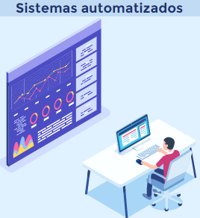
Documentos de archivo electrónicos - Sistemas automatizados para la gestión documental
Artículo 45.
Los SO deberán implementar sistemas automatizados para la gestión documental y administración de archivos que permitan registrar y controlar los procesos de gestión documental deberán cumplir las especificaciones que para el efecto se emitan.
Las herramientas informáticas de gestión y control para la organización y conservación de documentos de archivo electrónicos que desarrollen o adquieran los SO, deberán cumplir los lineamientos que para el efecto se emitan.

Slide 59
Especificaciones generales para los sistemas automatizados de gestión documental
Artículo 46
El CONARCH emitirá los lineamientos que establezcan las bases para la creación y uso de sistemas automatizados para la gestión documental y administración de archivos, así como de los repositorios electrónicos, los cuales deberán, como mínimo:
Asegurar la accesibilidad e inteligibilidad en el largo plazo
Aplicar los instrumentos técnicos que correspondan a los soportes documentales;
Preservar los datos que describen su contenido y estructura y su administración a través del tiempo, fomentando la generación, uso, reutilización y distribución de formatos abiertos
Incorporar normas y medidas que garanticen su autenticidad, seguridad, integridad y disponibilidad, así como su control y administración
Establecer procedimientos para registrar la trazabilidad de las acciones de actualización, respaldo o cualquier otro proceso que afecte su contenido.
Permitir adecuaciones y actualizaciones a los sistemas a que se refiere este artículo.
Documento de archivo electrónico

Slide 60
Infracciones administrativas
Artículo 116
Transferir a título oneroso o gratuito
la propiedad o posesión de archivos
o documentos de los SO…
Impedir u obstaculizar la consulta de documentos de los archivos sin causa justificada.
I
II
Actuar con dolo o negligencia en la ejecución de medidas… para la conservación de los archivos
Usar, sustraer, divulgar, ocultar, alterar,
mutilar, destruir o inutilizar, total o parcialmente, sin causa legítima...y de manera indebida, documentos de archivo
III
IV
Omitir la entrega de documentos
de archivo bajo la custodia de una
persona al separarse de empleo,
cargo o comisión.
No publicar el CADIDO, el dictamen y el acta de baja documental autorizados… y el acta en caso de documentación siniestrada en los portales electrónicos.
V
V
VI
Introducción a la LGA, 60

Slide 61
Infracciones administrativas contra los archivos. Sanciones
Artículo 117
Ley General de Responsabilidades Administrativas. Art. 75
Los OIC impondrán las sanciones administrativas siguientes:
Amonestación pública o privada
Suspensión del empleo, cargo o comisión (de 1 a 30 días)
Destitución del empleo, cargo o comisión
Inhabilitación temporal para desempeñar empleos en el servicio público y para participar en adquisiciones, arrendamientos, servicios y obra pública. (no menor de 3 meses ni mayor de 1 año)
Las infracciones administrativas, serán sancionadas ante la autoridad competente en términos de la ley aplicable en materia de responsabilidades administrativas de los servidores públicos, según corresponda.
Artículo 117
Notes:
Artículo 119. Las sanciones administrativas señaladas en esta Ley son aplicables sin perjuicio de la
responsabilidad civil o penal de quienes incurran en ellas.

Slide 62
El doble carácter de los documentos públicos
Artículo 9
Ley General de Bienes Nacionales
Bienes nacionales
Categoría: Bienes muebles
Ley Federal sobre Monumentos y Zonas Arqueológicos, Artísticos e Históricos
Monumentos históricos
Categoría: Bien patrimonial documental

Slide 63
Delitos contra los archivos
Artículo 121
I. Sustraiga, oculte, altere, mutile, destruya o inutilice, total o parcialmente, información y documentos de los archivos que se encuentren bajo su resguardo…
II. Transfiera la propiedad o posesión, transporte o reproduzca, sin el permiso correspondiente, un documento considerado patrimonio documental de la Nación;
III. Traslade fuera del territorio nacional documentos considerados patrimonio documental de la Nación, sin autorización del Archivo General;
V. Destruya documentos considerados patrimonio documental de la Nación.
IV. Mantenga, injustificadamente, fuera del territorio nacional documentos considerados patrimonio documental de la Nación, una vez fenecido el plazo por el que el Archivo General le autorizó la salida del país;
Notes:
Artículo 122. Las sanciones contempladas en esta Ley se aplicarán sin perjuicio de las previstas en otras disposiciones jurídicas aplicables.

Slide 64
Delitos contra los archivos. Sanciones
Artículo 121
Pena de 3 a 10 años de prisión y multa de tres mil a cinco mil veces la Unidad de medida y actualización (UMA).
UMA= $103.74 valor diario en 2023
En caso del supuesto previsto en la fracción III, la multa será hasta por el valor del daño causado.
Pena de 3 a 10 años de prisión y multa de tres mil veces la UMA hasta el valor del daño causado, en el caso de destrucción de documentos relacionados con violaciones graves a DH, alojados en archivo, que así hayan sido declarados previamente por autoridad.

Slide 65
Obligaciones de transparencia comunes LGTAIP, artículo 70
Notes:
los formatos de publicación de la información para asegurar que la información sea veraz, confiable, oportuna, congruente, integral, actualizada, accesible, comprensible, verificable. Estos lineamientos contemplarán la homologación en la presentación de la información

Slide 66
Obligaciones de transparencia comunes LGTAIP, artículo 70
Padrón de proveedores y contratistas
Convenios de coordinación de concertación con los sectores social y privado
Inventario de bienes muebles e inmuebles en posesión y propiedad
Recomendaciones de órganos del Estado mexicano u organismos internac. garantes de los DDHH y acciones realizadas para su atención
Resoluciones y laudos que se emitan en procesos o procedimientos seguidos en forma de juicio
Los mecanismos de participación ciudadana
Programas incluyendo información sobre la población, objetivo y destino, y los trámites, tiempos de respuesta, requisitos y formatos para acceder a los mismos;
Actas y resoluciones del Comité de Transparencia
Evaluaciones y encuestas que hagan los SO a programas financiados con recursos públicos
Estudios financiados con recursos públicos
Listado de jubilados y pensionados y el monto que reciben
Los ingresos recibidos por cualquier concepto con el nombre de los responsables de recibirlos, administrarlos y ejercerlos, y su destino,
Donaciones hechas a terceros en dinero o en especie
45. El catálogo de disposición y guía de archivo documental
Actas de sesiones ordinarias y extraordinarias, y opiniones y recomendaciones que emitan los consejos consultivos
Notes:
los formatos de publicación de la información para asegurar que la información sea veraz, confiable, oportuna, congruente, integral, actualizada, accesible, comprensible, verificable. Estos lineamientos contemplarán la homologación en la presentación de la información

Slide 67
Marco normativo de la LGTAIP
Lineamientos Técnicos Generales para la publicación, homologación y estandarización de la información de las obligaciones establecidas en el Título Quinto y en la fracción IV del artículo 31 de la LGTAIP, que deben difundir los sujetos obligados en los portales de Internet y en la PNT. (Última reforma DOF 21/07/2022)
https://snt.org.mx/wp-content/uploads/Lineamientos_Te%CC%81cnicos-Generales_OT_y_Anexos_DOF-21072021_140222_SCC_SICE.pdf

Slide 68
Obligaciones de transparencia en materia de gestión de documentos y archivos
XLV. El catálogo de disposición y guía de archivo documental
La información que se publicará en este apartado es la señalada en los siguientes preceptos de la LGA:
Artículo 13, fracciones:
I. Cuadro general de clasificación archivística.
II. Catálogo de disposición documental, y
III. Inventarios documentales.
Artículo 14, la Guía de Archivo Documental y el Índice de expedientes clasificados como reservados.
Artículo 24 relativo al Programa Anual de Desarrollo Archivístico (PADA).
Artículo 26 relacionado con el Informe Anual de Cumplimiento del PADA.
Artículo 58 correspondiente a los dictámenes y actas de baja documental y transferencia secundaria

Slide 69
Periodos de actualización
Instrumento | Plazo
Cuadro de clasificación Catálogo de disposición documental Inventarios, y Guía de archivo documental | Durante los 30 días después que concluya el primer trimestre de ejercicio en curso.
Programa Anual de Desarrollo Archivístico (PADA) | Primeros 30 días naturales del ejercicio en curso.
Informe anual de cumplimiento del PADA, y Los dictámenes y actas de baja documental y transferencia secundaria | A más tardar el último día del mes de enero del siguiente año.
Lineamientos Técnicos Generales para la publicación, homologación y estandarización de la información de las obligaciones establecidas..
https://snt.org.mx/wp-content/uploads/Lineamientos_Te%CC%81cnicos-Generales_OT_y_Anexos_DOF-21072021_140222_SCC_SICE.pdf

Slide 70
¡Gracias por su atención!
Mtra. Miriam Martínez Meza, Responsable del Archivo de Concentración del INAI.
gestionyarchivos@inai.org.mx
miriam.martinez@inai.org.mx
2023
Notes:
En el modo Presentación con diapositivas, seleccione las flechas para visitar los vínculos.

Slide 71
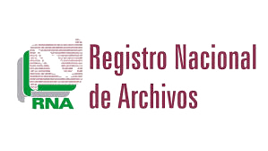
Inscripción en el Registro Nacional de Archivos
Artículos 78-81
¿Qué es el RNA?
Es una aplicación informática que concentra información sobre los sistemas institucionales de archivos y de los archivos privados de interés público, así como difundir el patrimonio documental resguardado en sus archivos.
Administrada por el Archivo General de la Nación.
Recoge información de los archivos de los sujetos obligados y de los archivos privados de interés público.
La información del RNA será de acceso público y consulta gratuita
https://registronacional.archivos.gob.mx/vista/registrogeneral.php

Slide 72
Coordinación de los Sistemas Nacionales de Transparencia, Acceso a la Información y Protección de Datos Personales, Archivos y Anticorrupción (Art. 74 LGA)
Organización y conservación homogénea de archivos públicos-
Transparencia de la función pública, y tutela de derechos de Acceso a la información y Protección de datos personales.
Prevención y combate a la corrupción
Sistema Nacional de Archivos
Sistema Nacional Anticorrupción
Sistema Nacional de Transparencia
Curso Introducción a la LGA, 72

Slide 73
Coordinación de los Sistemas Nacionales de Transparencia, Acceso a la Información y Protección de Datos Personales, Archivos y Anticorrupción Artículo 74
Objetivos
Sistema Nacional de Archivos
Sistema Nacional Anticorrupción
Sistema Nacional de Transparencia
Capacitación y profesionalización del personal encargado de la organización y coordinación de los sistemas de archivo…;
Intercambio de conocimientos técnicos en materia archivística, transparencia, acceso a la información y rendición de cuentas;
Acciones de protección del patrimonio documental y del derecho de acceso a los archivos.
Promoción de la digitalización de la información de los sujetos obligados.
Introducción a la LGA, 73

Slide 74
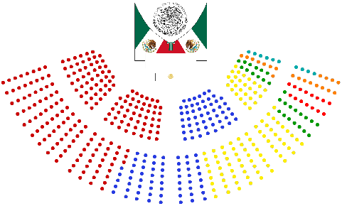
Hitos en el cumplimiento de la LGA
Establecer programas de capacitación GD
Implementar SIA
15 de diciembre de 2019
15 de junio de 2020
Entrada en vigor
Armonización de leyes locales
Inicio de sesiones de Consejos de Archivos Locales
15 de junio de 2020
Día 730
15 de junio de 2019
31 de diciembre de 2020

